Slide 1
Grammar time!
문법 시간이에요!

Slide 2
-고
Both 그리고 and -고 mean ‘and’. 그리고 is used between two sentences, and ‘-고’ is attached to a verb stem or an adjective stem.
For example:
이 가방이 싸요. 그리고 예뻐요.
(This bag is cheap. And pretty.)
이 가방이 싸고 예뻐요.
(This bag is cheap and pretty.)

Slide 3
cont’
형은 노래를 잘해요. 그리고 저는 운동을 잘해요.
(My older brother is good at singing. And I am good at sports.)
형은 노래를 잘하고 저는 운동을 잘해요.
(My older brother is good at singing and I am good at sports.)

Slide 4
-고
It can also mean ‘and then’ which is an order of two verbs:
Example:
점심을 먹었어요. 그리고 텔레비전을 봤어요.
(I ate lunch. And then I watched TV.)
점심을 먹고 텔레비전을 봤어요.
(I ate lunch and then I watched TV.)

Slide 5
cont’
운동할 거예요. 그리고 책을 읽을 거예요.
(I will exercise. And then I will read a book.)
운동하고 책을 읽을 거예요.
(I will exercise and then I will read a book.)
As you see in the second sentence, if you want to use a tense form, you can put the tense form on only the second verb.
In the second sentence, 운동하(다) is a verb and ‘-고’ is a verb ending. It looks like the same as ‘-하고‘ which is a particle, however ‘-하고‘ is attached between two nouns.

Slide 6
Cont’ (more examples)
컴퓨터하고 텔레비전이 비싸요.
(Computers and TVs are expensive.)
이 게임하고 저 게임을 안 좋아해요.
(I don’t like this game and that game.)
컴퓨터하고 운동할 거예요.
(I will use the computer and I will work out.)
숙제하고 커피를 마실 거예요.
(I will do homework and I will drink coffee.)

Slide 7
Cont’ (More examples)
이 가방이 싸고 좋아요.
우리 집이 크고 예뻐요.
그 사람은 친절하고 멋있어요.
겨울에 눈이 많이 오고 추워요.
제 동생은 사과를 좋아하고 저는 배를 좋아해요.
저는 한국어를 공부하고 제 동생은 영어를 공부해요.
방을 청소하고 텔레비전 볼 거예요.
점심 먹고 친구 집에 갔어요.

Slide 8
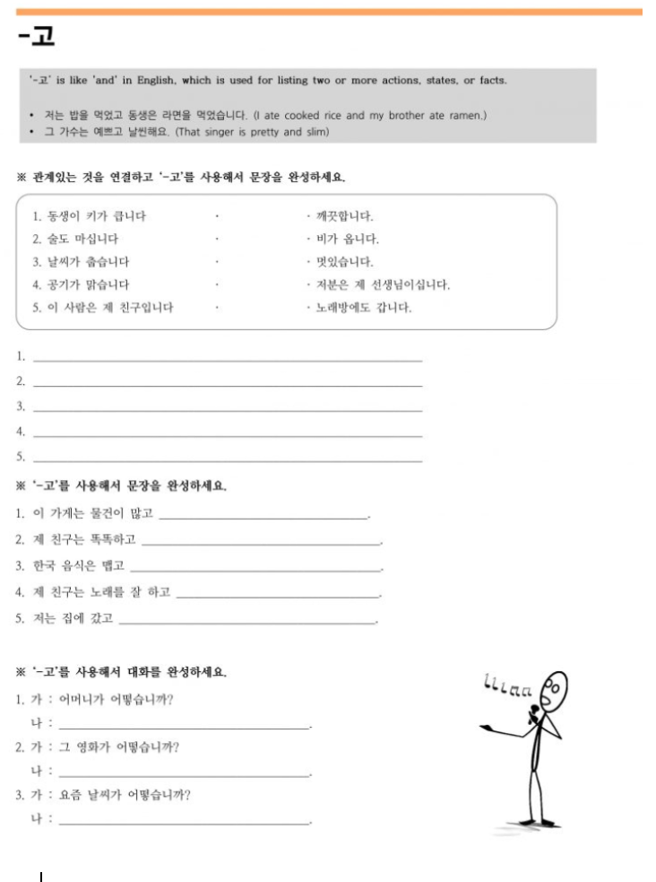
Your turn!
Please complete the worksheet

